Slide 1


открываем горизонты
цифрового будущего
22 ИЮЛЯ 2025
СИСТЕМА
РЕКОМЕНДАЦИЙ
для cross-sell/up-sell
КОМАНДА
Александр Воробьев
Александр Куцепалов
Алим Махмудов
Альфия Аршина
Леонид Фролов

Slide 2


Цель
Разработать MVP системы рекомендаций, которая повысит конверсию за счёт предложения релевантных товаров и сократит время на их подбор.
ЗАДАЧИ
01
Анализ проблемы и поиск ее решения
02
Выбор стека разработки
03
Разработка…..

Slide 3


Проблема
В настоящий момент сайт магазина ТМК не имеет рекомендательной системы: он предлагает наиболее ходовые товары без учета персонализации клиента, его корзины.

Slide 4




Это приводит к…
₽
Компания теряет до 30% потенциального дохода из-за нерелевантных рекомендаций
Система показывает универсальные популярные товары, а не то, что нужно покупателю
Система не учитывает индивидуальное поведение клиентов
Конверсия из предложения связанных товаров в покупку не более 5%

Slide 5


Трансформация проблемы
Изначальная проблема
Выяснилось при обсуждении с бизнесом
Корректировка проблемы
Компания теряет потенциальный дохода из-за нерелевантных рекомендаций покупателям на сайте магазина ТМК
Сейчас более 99% продаж группы ТМК проходит не через сайт, а через менеджера.
Проблема нерелевантных рекомендаций остаётся важной.
Для менеджера по продажам система рекомендаций тоже важна — он физически не может запомнить особенности всех клиентов и совпадения в заказах, их слишком много.
Но главное — сосредоточиться на рекомендациях для менеджеров по продажам, ведь именно через них проходит большинство заказов.

Slide 6

К чему стремимся
При начале общения с покупателем менеджер получает ключевую информацию:
ОБЩИЕ ДАННЫЕ О КОМПАНИИ
ПОСЛЕДНИИ НОВОСТИ (чтобы понимать текущие проекты и возможные потребности)
СОПУТСТВУЮЩИЕ ТОВАРЫ которые часто покупают вместе с выбранным
СВОДКА по предыдущим заказам и ДЕТАЛИ последней покупки

Slide 7


Это позволяет рекомендовать продукцию, которая действительно нужна.

Slide 8

Решение
Создать систему, которая будет предоставлять менеджеру информацию о контрагенте и релевантные предложения.

Slide 9
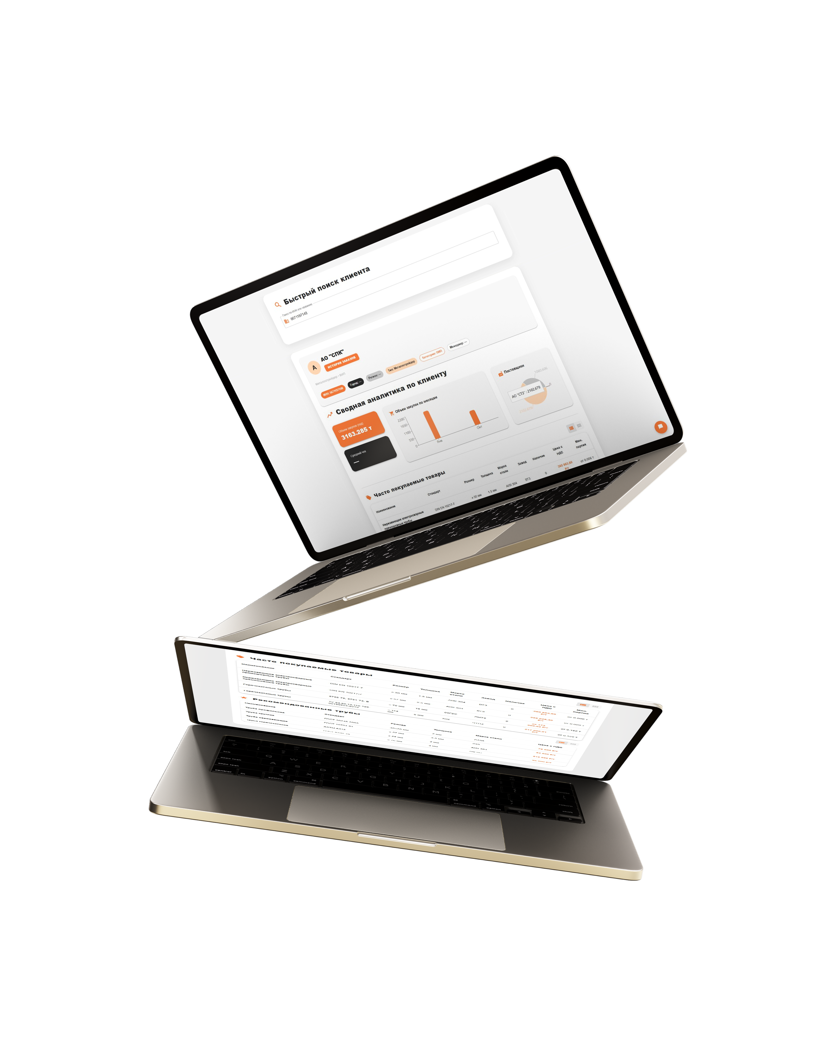

Slide 10

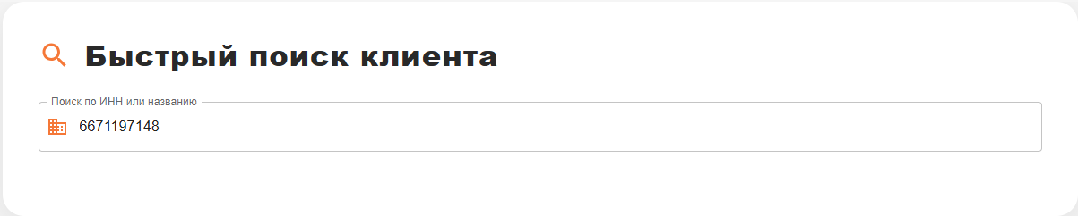
Система поиска
Удобная система поиска поможет найти клиента по различным параметрам:
Поиск по ИНН, названию

Slide 11
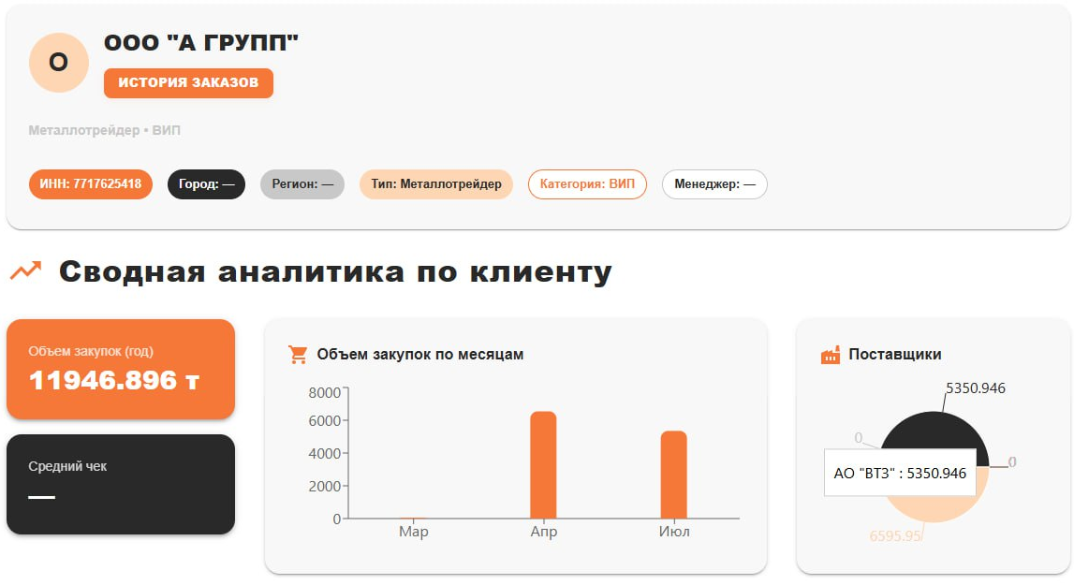
Аналитика
Информация о компании поможет вспомнить общие сведения
Сводная статистика даст общее представление о потребительских предпочтениях клиента

Slide 12
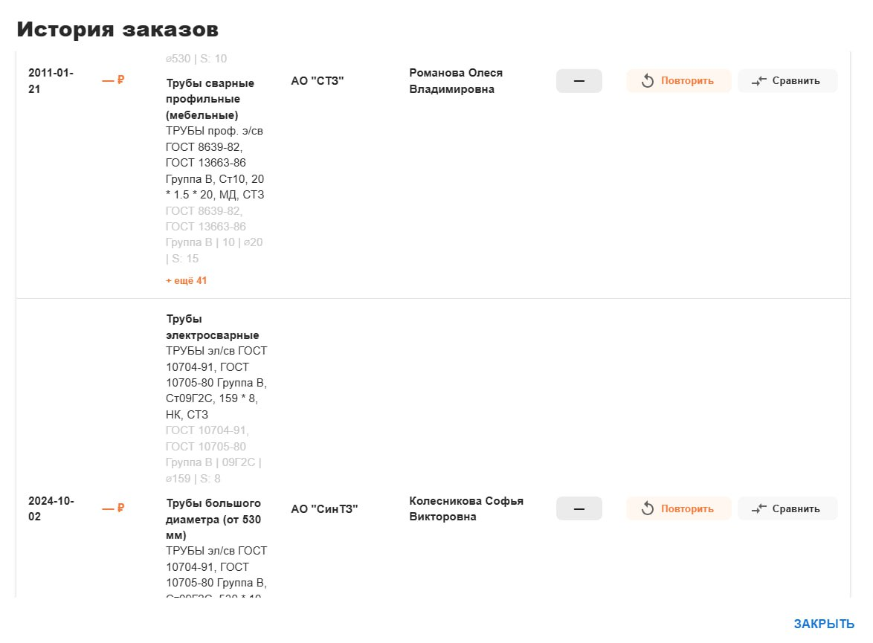
История заказов
Фильтр по дате
Данные по заказу отображаются в таблице с указанием даты, суммы, сортамента продукции, статуса заказа и т.д.

Slide 13
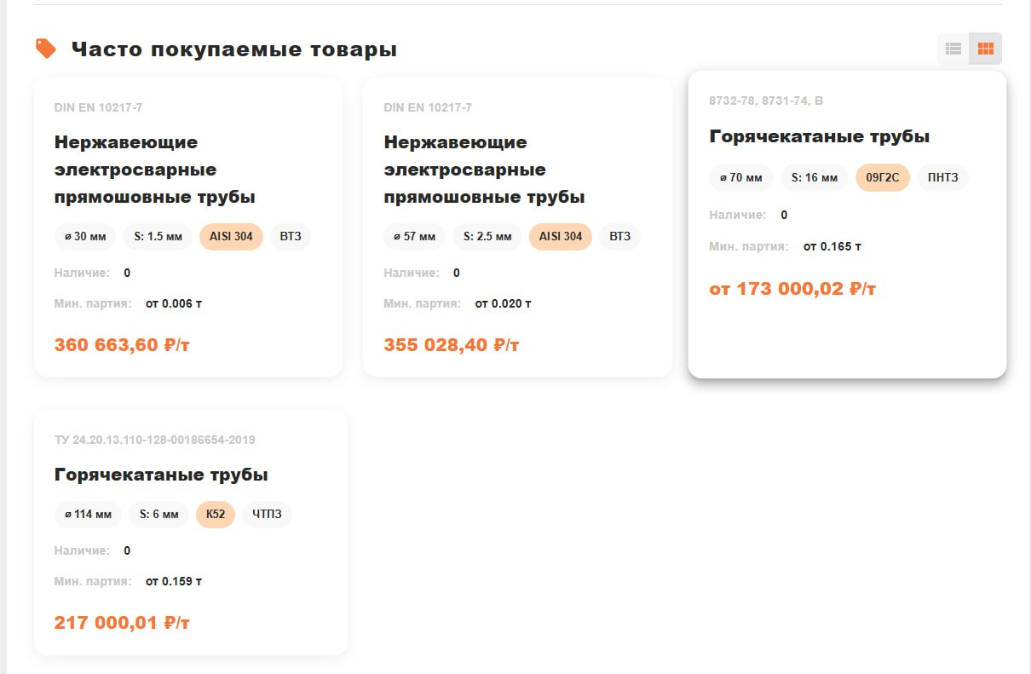
Часто покупаемые товары
Информация о часто покупаемой и рекомендованной продукции поможет сформировать персонализированное предложение:
Указание номенклатурной группы и основных сортаментных характеристик

Slide 14

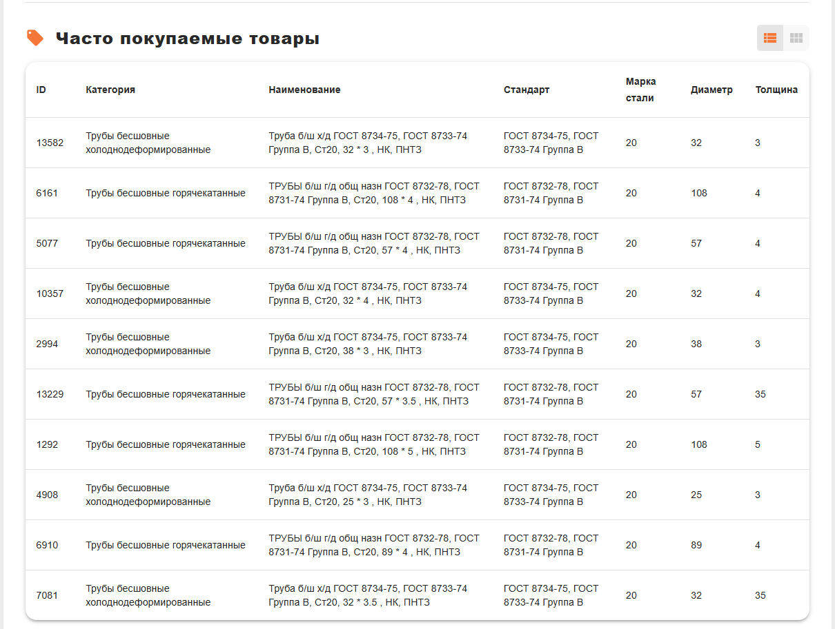
Часто покупаемые товары
Информация о часто покупаемой и рекомендованной продукции поможет сформировать персонализированное предложение:
Указание номенклатурной группы и основных сортаментных характеристик

Slide 15
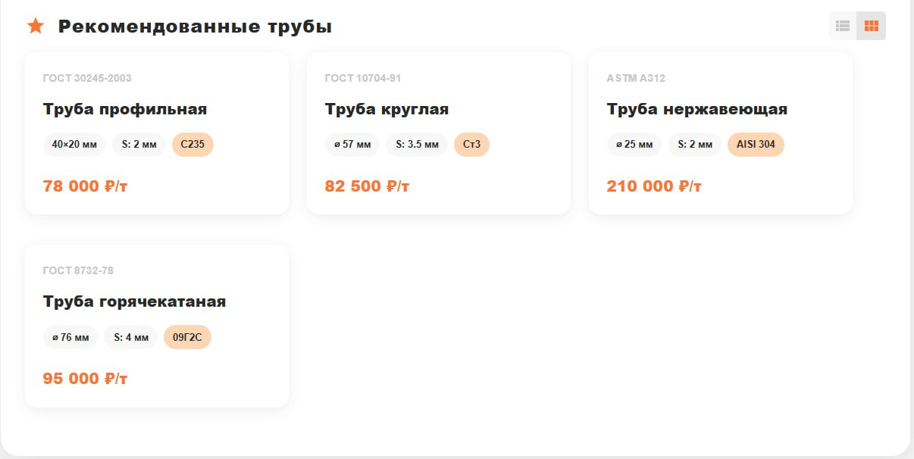
Рекомендуемая продукция
Учитывается статистика по совместно приобретаемым позициям на основе алгоритма Apriori.
В качестве исходных данных – история покупок клиента

Slide 16
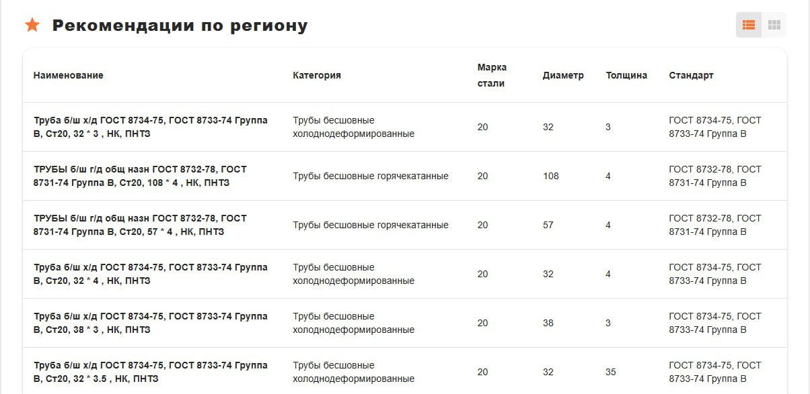
Рекомендуемая продукция
Учитывается статистика по продажам в регионе в том числе у других клиентов

Slide 17
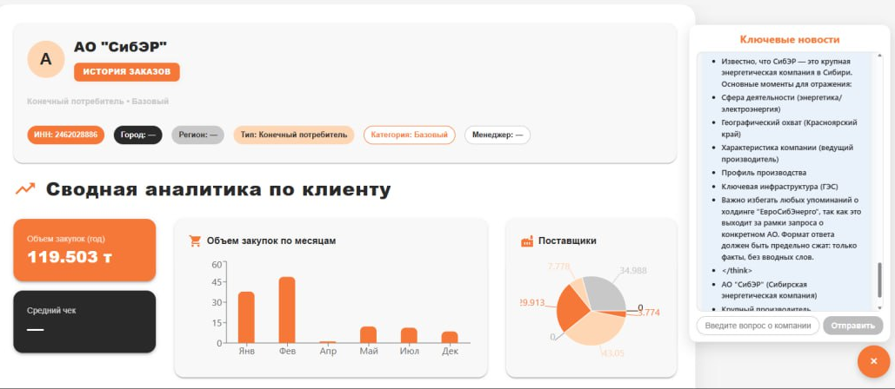
AI-помощник менеджера

Slide 18

Преимущества
от внедрения
01
Специалист получает всю информацию о контрагенте
Аналитика покажет, что заказывал ранее клиента
02
Алгоритмы подскажут, что может заинтересовать его сейчас — с учётом текущей корзины
03
Сводка новостей познакомит с новыми проектами компании
04
А при необходимости — покажет детали прошлых заказов за нужный период.
05

Slide 19
Дело техники

Slide 20
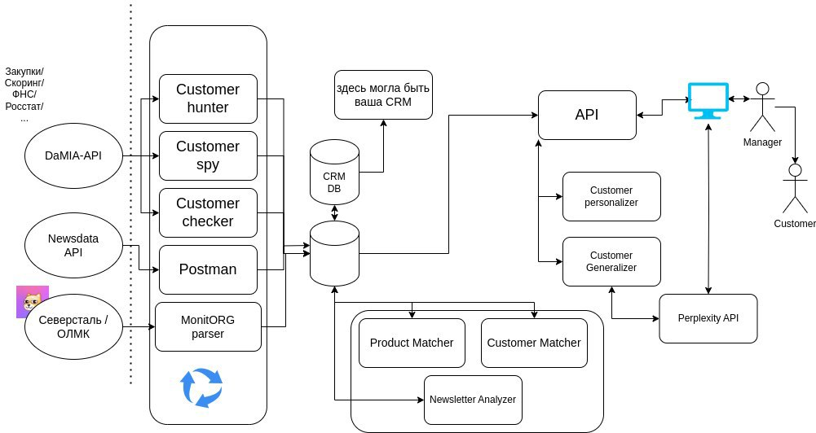

Архитектура системы

Slide 21
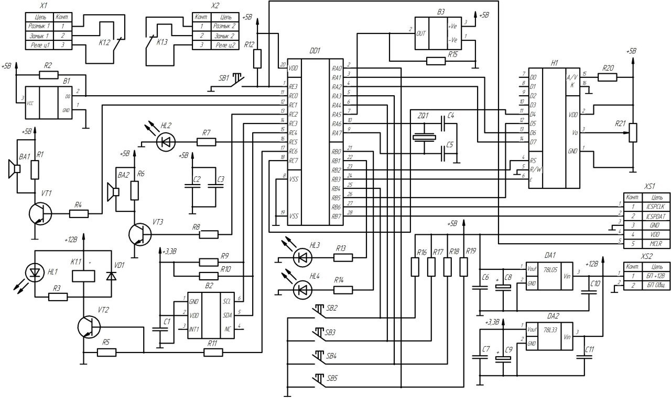
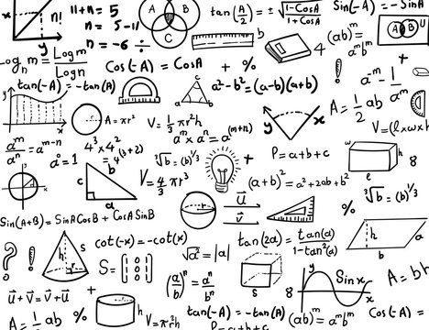
Архитектура системы

Slide 22







Архитектура системы
БД
Backend
Frontend
PostgresSQL
API
ФНС API

Slide 23




Почему так?
Специалист по продажам может заходить на сайт с любого ПК
Высокая скорость разработки и гибкость web-решений
Возможность легко создавать интерфейс, который будет удобен в работе и приятен пользователю
Развитые компетенции ТМК++ в веб-разработке позволяют создавать и развивать сайт самостоятельно.

Slide 24

ИИ-АССИСТЕНТ
Доработка кода, отвечающего за взаимодействие с ИИ для предоставления более полной информации о новостях пользователю
Перспективы развития
CRM
Интеграция с CRM после ее внедрения. Это позволит формировать более расширенную аналитику для пользователя
ФИДБЭК
Сбор обратной связи и повышение удобства пользователя

Slide 25
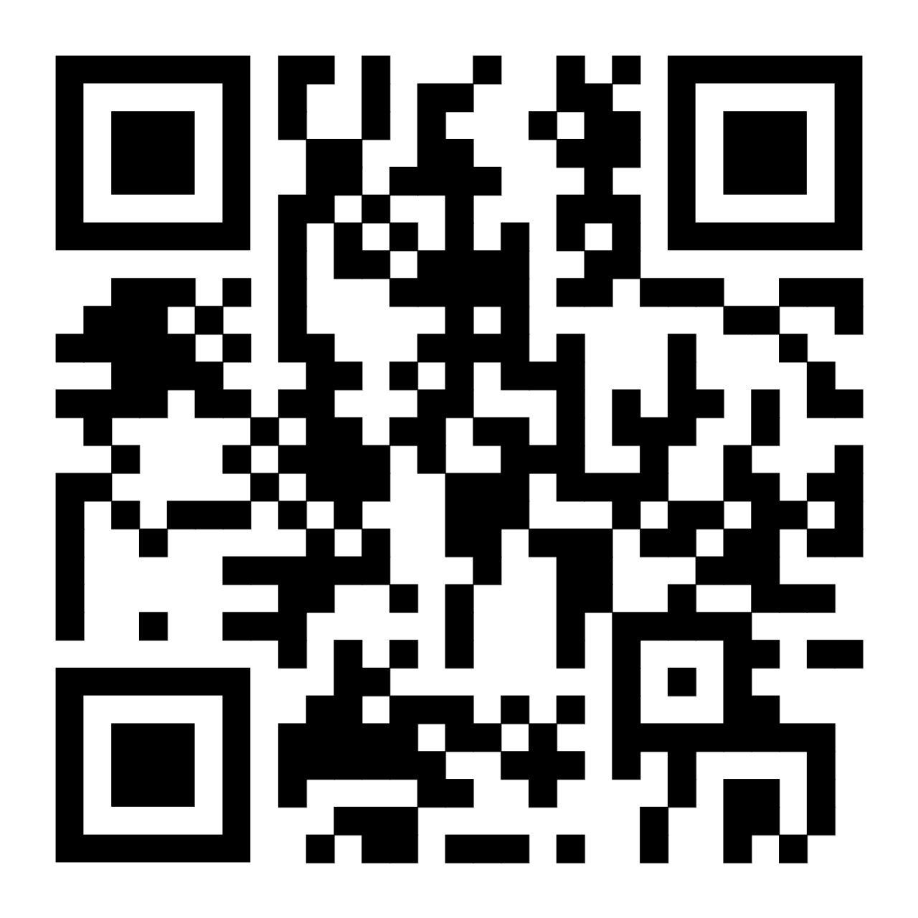
Демонстрация

Slide 26
Готовы ответить
на вопросы

